Slide 1
Egypt a ostatní blízkovýchodní národy
Cizinci a nepřátelé

Slide 2
Dějiny vzájemných vztahů Izraele s Egyptem
Kniha Genesis a Exodus popisují období hebrejského otroctví ve starověkém Egyptě, únik více než milionu Izraelitů z delty a cestu přes poušť. Toto vyprávění není potvrzeno žádnými historickými důkazy a vědci je považují za ustanovující mýtus.
Šešonk I, nebo také Šišak, první král (vládl 945–924 bce) 22. dynastie starověkého Egypta vyplenil Jeruzalém.
V Elefantinských papyrech, právních dokumentech a dopisech psaných v aramejštině bohatě dokumentují životy společenství židovských vojáků tam umístěných jako součást pohraniční posádky v Egyptě pro Achaimenovskou říši. Tito vojáci, kteří byli ustanoveni v Elefantině přibližně 650 let před nl, za vlády Menašeho, pomáhali faraonovi Psammetichovi I. v jeho núbijské kampani.
Na jaře roku 609 př.nl osobně Neko II. osobně vedl značnou sílu, aby pomohl Asyřanům. Zjistil, že jeho průchod blokuje Jóšíjáš. Porazil ho.
Hebrejská bible také zaznamenává, že velké množství Judejců se do Egypta uchýlilo po zničení Judského království v roce 597 př. nl. a následném zavraždění židovského guvernéra Gedaliáše.

Slide 3
Ptolemaiovci
Ptolemaios I. Sótér (323/306–282) – dobyl Palestinu a odvedl Židy do Egypta.
Ptolemaios II. Filadelfos (285/284–246) – pořídil Septuagintu, Dopis Aristeův.
Ptolemaios III. Euergetés (246–222/221) – velekněz Onias II. mu odmítl platit tribut, potrestán.
Ptolemaios IV. Filopatór (222/221–204) – bitva u Rafie 217 př. n. l. 3. kniha Makabejská, porušoval židovská práva.
Ptolemaios V. Epifanés (204–180) – konflikt s Antiochem III., 198 porazil Antiochos III. egyptskou armádu u Pania a Judea se stala syrskou provincií. Velekněz Šimon II. na Antiochově straně, protože mu Antiochos slíbil mnohá privilegia včetně úlevy od daní.
Ptolemaios VI. Filométor (180–145) – V roce 170 př. n. l. Antiochos IV. Epifanés zaútočil na Egypt, 1. a 2. kniha Makabejská.
Ptolemaios VIII. Euergetés II. (145–116) – manželka a sestra Kleopatra II.
Ptolemaios IX. Sótér II. (116–110, 109–107 a 88–81 př. n. l.) – Ptolemaios IX. vedl se svou manželkou a sestrou Kleopatrou III. válku. Židé podporovali Kleopatru, měla židovské generály. Napadl Alexandra Jannaje, Kleopatra III. šla Jannajovi na pomoc, uzavřela s Jannajem mírovou smlouvu.
Ptolemaios X. Alexandros (107–88) – bratr předchozího, syn Kleopatry III.
Ptolemaios XII. Neos Dionýsos (80–51) - nelegitimní syn Ptolemaia IX
Kleopatra VII. Filopatór (51–30)

Slide 4
Merenptahovo vítězství nad Kanaánci, (cca. 1209 př. n. l.)
„Knížata jsou pokořena a jen prosí o mír.
Žádný z příslušníků podmaněných národů už nezvedá hlavu.
Libye je poražena,
země Chetitů je v klidu,
Kanaán je zbědovaný.
Aškalón je dobyt, Gezer uchvácen,
Jenoam už neexistuje.
Izrael je zničen a nemá žádná semena.
Sýrie se stala vdovou
vydanou napospas Egyptu.
Všechny země jsou v klidu.“

Slide 5
Šešonk I. 943–922 2 Paralipomenon, 12:1-4
„Když se Rechabeámo království upevnilo a utvrdilo, opustil Hospodinův zákon a celý Izrael s ním.
V pátém roce vlády krále Rechabeáma vytáhl Šíšak, král egyptský, proti Jeruzalému, protože se zpronevěřili Hospodinu,
s tisícem a dvěma sty vozů a se šedesáti tisíci jezdců. Lid, který s ním přišel z Egypta, Lúbijce, Sukejce a Kúšijce, nebylo možno spočítat.
Dobyl opevněná města, která byla v Judsku, a přitáhl až k Jeruzalému.“
Portálový reliéf z Karnaku ukazuje Šešonka I., jak drží v ruce svázanou skupinu vězňů, semitského původu.

Slide 6
Hekataios z Abdér, 4. st. př. n. l.
Řecký historik a etnograf. Zjevně navštívil Jeruzalém a byl prvním pohanem, který rozsáhle psal o historii Židů a začlenil ji do svého popisu Egypta.
Hekataiův židovský exkurs byl vlastně prvním uceleným popisem Židů a judaismu v řecké literatuře, proto ho později jiní autoři používali jako základní zdroj.
Hekataios příznivě charakterizuje Mojžíše jako velmi moudrého a statečného muže, který stal vůdcem cizinců vyhnaných z Egypta, protože byli bezbožní. Dobyl Izrael, vystavěl Jeruzalém mezi ostatními městy, a mezi Židy tak uctívaný chrám. Zavedl zvyky a rituály, které Židé dodržují, a skutečnost, že Židé byli z Egypta vyhnáni, způsobila, že se úplně chtěli odlišit od všech ostatních národů.
Proč Hekataios napsal své pojednání? Obvinil Židy z misantropie. Drželi se svých zvyků, které nezapadaly do řeckých představ, a přesto chtěli mít podíl na řecké kultuře.

Slide 7
Původ Židů – vyhnaní cizinci
„Vzhledem k tomu, že se chystáme vyprávět o válce proti Židům, považujeme za vhodné, než budeme pokračovat dále, v první řadě vyprávět o původu tohoto národa a jeho zvyků. Ve starověku došlo v Egyptě k velkému moru a mnozí ho přičítali bohům, kteří byli uraženi. Protože množství cizinců různých národností, kteří tam žili, užívalo svých cizích obřadů, byl starodávný způsob uctívání bohů praktikovaný předky Egypťanů zcela ztracen a zapomenut. Proto domorodí obyvatelé došli k závěru, že pokud nebudou vyhnáni všichni cizinci, nikdy nebudou osvobozeni od svého utrpení. Všichni cizinci byli okamžitě vyloučeni a ti nejodvážnější a nejušlechtilejší z nich byli některými významnými vůdci přivedeni do Řecka a na jiná místa, jak se někteří říkají; nejslavnější z jejich vůdců byli Danaos a Kadmos. Ale většina lidí sestoupila do země nedaleko Egypta, která se nyní nazývá Judaea a v té době byla zcela neobývaná.“

Slide 8
Mojžíš misantropem
Vůdcem této kolonie byl Mojžíš, velmi moudrý a statečný muž, který poté, co se zmocnil země, postavil mimo jiné i toto nejslavnější město Jeruzalém a chrám, který je tak uctíván mezi nimi. Zavedl svaté obřady a obřady, kterými uctívají Boha. Rozdělil také lidi do dvanácti kmenů, které považoval za nejdokonalejší číslo; protože odpovídá dvanácti měsícům celého roku. Neučinil žádnou představu o bozích, protože se domníval, že nic lidského není pro Boha použitelné; ale nebe, které obklopuje Zemi, bylo jediným Bohem a že všechno bylo v jeho moci. Ale tak uspořádal obřady a způsob a povahu jejich zvyků, aby se zcela lišily od všech ostatních národů v důsledku vyhnání svého lidu. Vybral také nejuznávanější muže, kteří byli nejlépe připraveni vládnout celému národu, a ustanovil je za kněze, jejichž povinností bylo neustále být v chrámu a zaměstnávat se veřejnou bohoslužbou. Rovněž je učinil soudci, kteří rozhodovali o nejzávažnějších případech, a zavázal se, že budou pečovat o zachovávání svých zákonů a zvyklostí. Proto říkají, že Židé nikdy neměli krále; ale že vedení lidu bylo vždy svěřeno knězi, který nad vše ostatní vyniká v opatrnosti a ctnosti. Říkají mu hlavní kněz a považují ho za posla a tlumočníka Boží mysli a příkazů. A oni říkají, že na všech svých veřejných shromážděních a jiných shromážděních odhaluje, co bylo přikázáno; a Židé se okamžitě klaněli na zemi veleknězi, který jim vyložil Boží vůli. Na konci zákonů se doplňuje: „To je to, co Mojžíš uslyšel od Boha a hlásal Židům.“ Tento zákonodárce také stanovil mnoho vynikajících pravidel a pokynů pro vojenské záležitosti, ve kterých školil mládež, aby byla statečná a vytrvalá, a vydržela všechno utrpení. Kromě toho podnikl mnoho válek proti sousedním národům a získal mnoho teritorií silou zbraní, kterou dal jako příděly svým krajanům, a to tak, že všichni sdíleli stejně, kromě kněží, kteří měli větší část než zbytek; takže, protože měli větší příjem, mohli se nepřetržitě účastnit veřejného uctívání Boha bez přerušení. Rovněž nebylo dovoleno nikomu prodávat své příděly, jinak by kvůli chamtivosti těch, kdo by tyto příděly koupili, nemohli být ostatní chudí a utlačováni, a tak by národ mohl trpět nedostatkem pracovních sil.

Slide 9
Manetho
Manetho (třetí století před naším letopočtem), egyptský kněz, který měl řecké vzdělání, napsal v řečtině kolem roku 280 př.nl dílo „Historie Egypta“. Manethonovy texty jsou ztraceny.
Dva příběhy o vyhnání z Egypta – Hyksosové a malomocní vedení Osarsefem (Mojžíšem) spojeny v jeden.

Slide 10
Moáb – Méšova stéla – c. 840 př. n. l., 2. Kr 1,1 2Kr 3,4
„Já Méša, syn Kemošjatův, král Dibonský… Udělal jsem tuto výsost pro Kemoše na znamení záchrany, protože mne zachránil před všemi útočníky a protože mi dal pohlédnout vítězně na všecky, kdo mne nenáviděli. Omrí (884–873) byl králem Izraele a utlačoval Moáb mnoho dní, protože se Kemoš rozhněval na svou zemi. Pak jej následoval jeho syn (873–852) … Před tím obsadil Omrí celou zemi Mehadaba a usadil se v ní… ale Kemoš je zahnal přede mnou….“
2. Královská 3
5 „Po Achabově smrti odpadl moábský král od krále izraelského.
6 Onoho dne vytáhl král Jóram ze Samaří a povolal do zbraně celý Izrael.
7 Pak vzkázal Jóšafatovi, králi judskému: „Moábský král ode mne odpadl. Půjdeš se mnou do války proti Moábu?“ On řekl: „Potáhnu. Jsme jedno , já jako ty, můj lid jako tvůj lid, mí koně jako tví koně.“
9 Šli tedy, král izraelský a král judský i král edómský.
26 Když moábský král viděl, že boj je nad jeho síly, vzal s sebou sedm set mužů s tasenými meči, aby se probil ke králi edómskému, ale nedokázali to .
27 Jal však jeho prvorozeného syna, který měl kralovat po něm, a obětoval ho v zápalnou oběť na městských hradbách. I postihlo Izraele veliké rozlícení, takže od něho odtáhli a vrátili se do své země.“

Slide 11
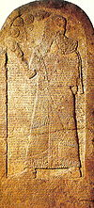
Kurkh monolit, bitva u Karkaru, 853, asyrský král Salmanassar III. (858 - 824 př. n. l.) x koalice 12 panovníků
„Karkar, královské město jsem zničil, zdevastoval, spálil. 1,200 vozů, I,200 jezdců, 20,000 vojáků, Hadad-ezera, z Aramu (? Damašku); 700 vozů, 700 jezdců, 10,000 vojáků Irhulêniho z Hamathu, 2,000 vozů, 10,000 vojáků Achaba, krále izraelského…“

Slide 12
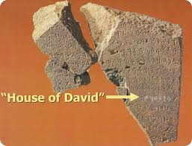
Stéla z Tel Dan – bytdwd, Aramejský král Chazael, nastoupil 843, Elíšou vybrán za krále, aby vykonal Boží trest nad Izraelem a Judou (1Kr 19:15–18), (2Kr 8:7–9), (2Kr 8:7–15), (2Kr 12:17, 18)
1. [] ... [...] a snížení [...]
2. [...] můj otec vyšel [proti němu, když bojoval v [...]
3. a můj otec ulehl, a odešel k jeho [předkům (tedy onemocněl a zemřel)]. A když do země mého otce vstoupil král I[z-]
4. raele, a Hadad mě udělal králem,
5. A Hadad šel přede mnou [...]
6. z mého království, a já jsem zabil ty, kteří činili
7. nepokoje a tisíce jezdců (nebo koní). [Zabil jsem] jeho syna [Achabova]
8. Izraelského krále, a já jsem zabil Achacha, syna Jehoráma,
9. z domu Davidova, a jejich města jsem zničil
10. jejich země [zpustošil]
11. další [... a Jehu ru-]
12. vedl přes Je [rael a já jsem položil]
13. obléhání po [
„14 (Eliáš) Odpověděl: „Velice jsem horlil pro Hospodina, Boha zástupů, protože Izraelci opustili tvou smlouvu, tvé oltáře zbořili a tvé proroky povraždili mečem. Zbývám už jen sám, avšak i mně ukládají o život, jak by mě o něj připravili.“
15 Hospodin mu řekl: „Jdi, vrať se svou cestou k damašské poušti. Až tam přijdeš, pomažeš Chazaela za krále nad Aramem.
16 Jehúa, syna Nimšího, pomažeš za krále nad Izraelem a Elíšu, syna Šáfatova z Ábel-mechóly, pomažeš za proroka místo sebe.“

Slide 13
Salmanassar III. - Černý obelisk - Tribut Jehúa (841- 814) ze země Omrí - mar Hu-um-ri-i/ Adad Nirári III. - Stéla z Tell al-Rimah (KUR Sa-m-ri-na-a-a)

Slide 14
Asyrská říše (9.-7. století př. n. l.)

Slide 15
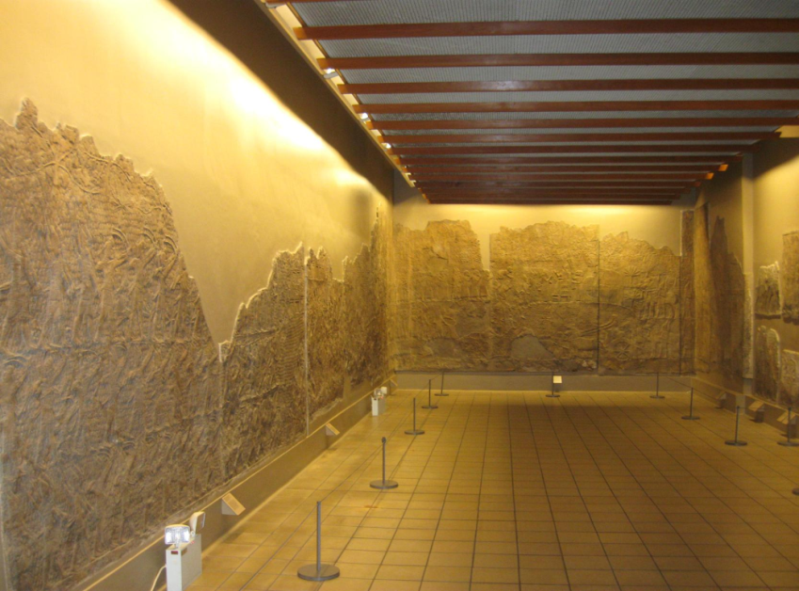
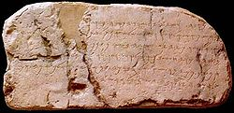
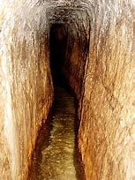
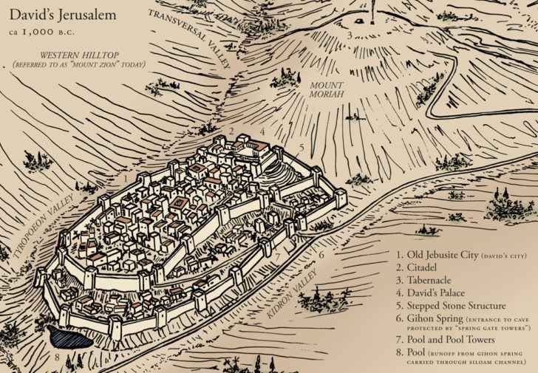
Obléhání Lakíše a Jeruzaléma Sancheríbem r. 701 př. n. l.

